Slide 1


Slide 2



GUERRA FISCAL
PRINCIPAL ENTRAVE À COMPETITIVIDADE DA CADEIA DE ALIMENTOS DA CESTA BÁSICA NO BRASIL

Slide 3

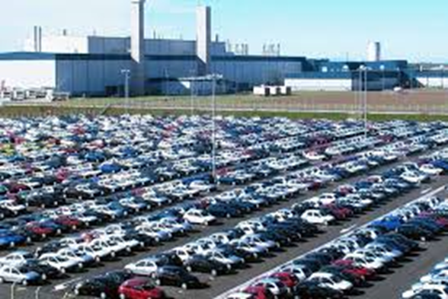
Evolução da Guerra Fiscal em setores da economia brasileira

Slide 4

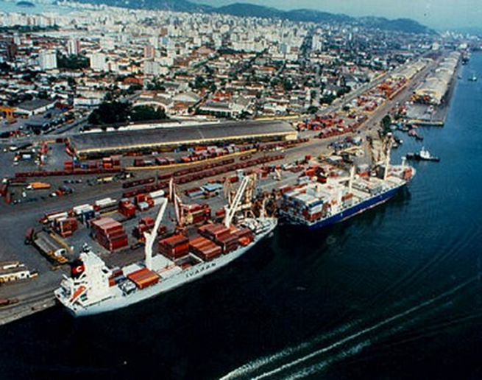
Evolução da Guerra Fiscal em setores da economia brasileira

Slide 5
GUERRA FISCAL DOS PORTOS
R E S O L U Ç Ã O Nº 13, DE 2012
Estabelece alíquotas do Imposto sobre Operações Relativas à Circulação de Mercadorias e sobre Prestação de Serviços de Transporte Interestadual e Intermunicipal e de Comunicação (ICMS), nas operações interestaduais com bens e mercadorias importados do exterior.

Slide 6
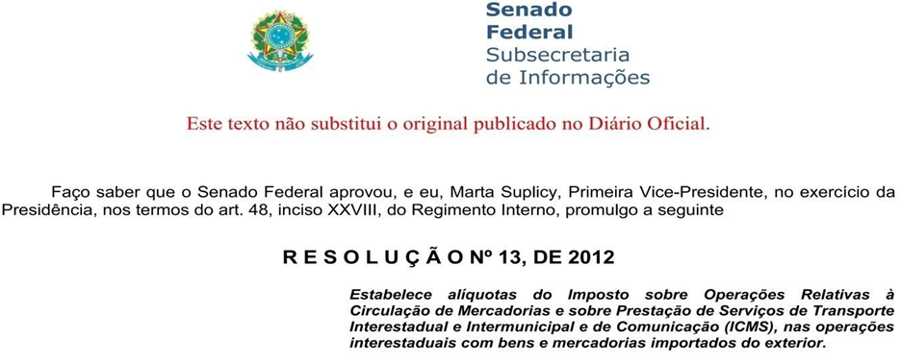
Com base na resolução acima, busca-se a unificação das alíquotas do ICMS e desoneração da cesta básica a nível nacional e com a possibilidade de não reduzir a arrecadação dos estados e protegendo assim as cadeias produtivas da guerra fiscal.
Porém na resolução acima, as alíquotas dos produtos importados estão menores que os produzidos internamente, as quais deveriam ser o inverso para poder proteger as cadeias e as arrecadações dos estados

Slide 7

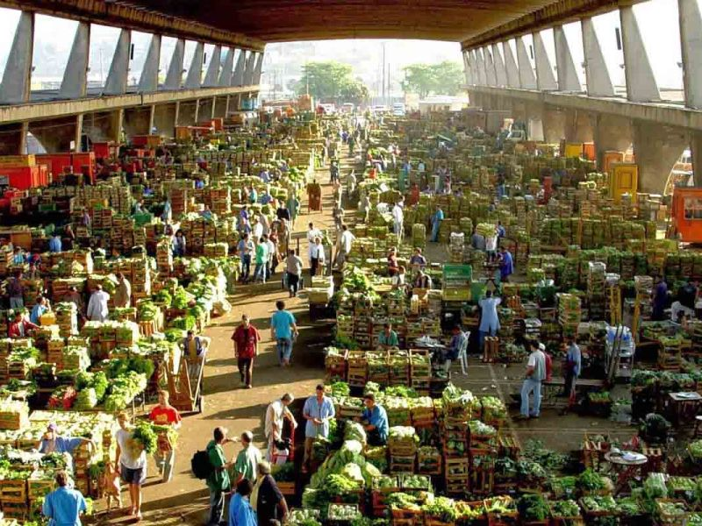
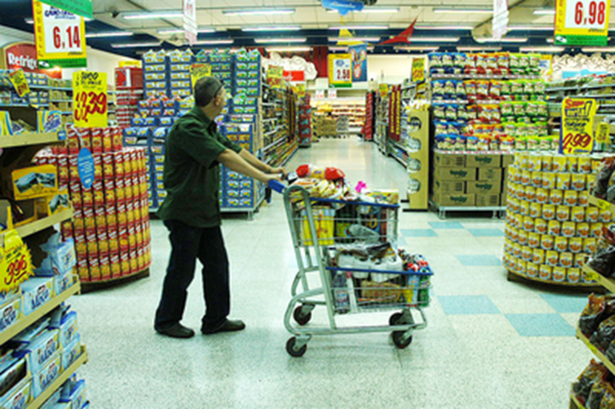
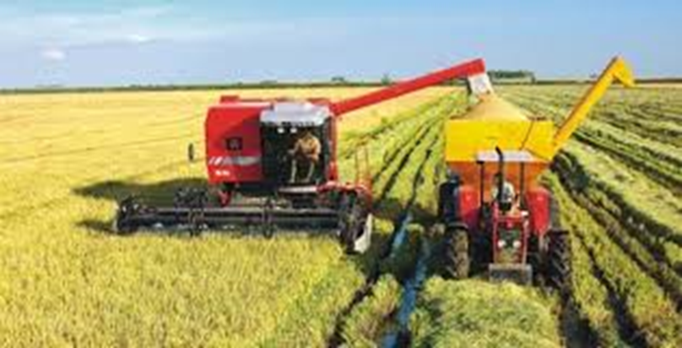

Slide 8
LISTA DE PRODUTOS –
CESTA BÁSICA NACIONAL
Carne
Leite
Feijão
Arroz
Farinha
Batata
Tomate
Pão
Café
Banana
Açúcar
Óleo
Manteiga
Estudo Técnico detalhado no SEGMENTO DO ARROZ, demonstrando as diferentes alíquotas praticadas em cada Estado.
A variação é de ZERO a 12%.

Slide 9
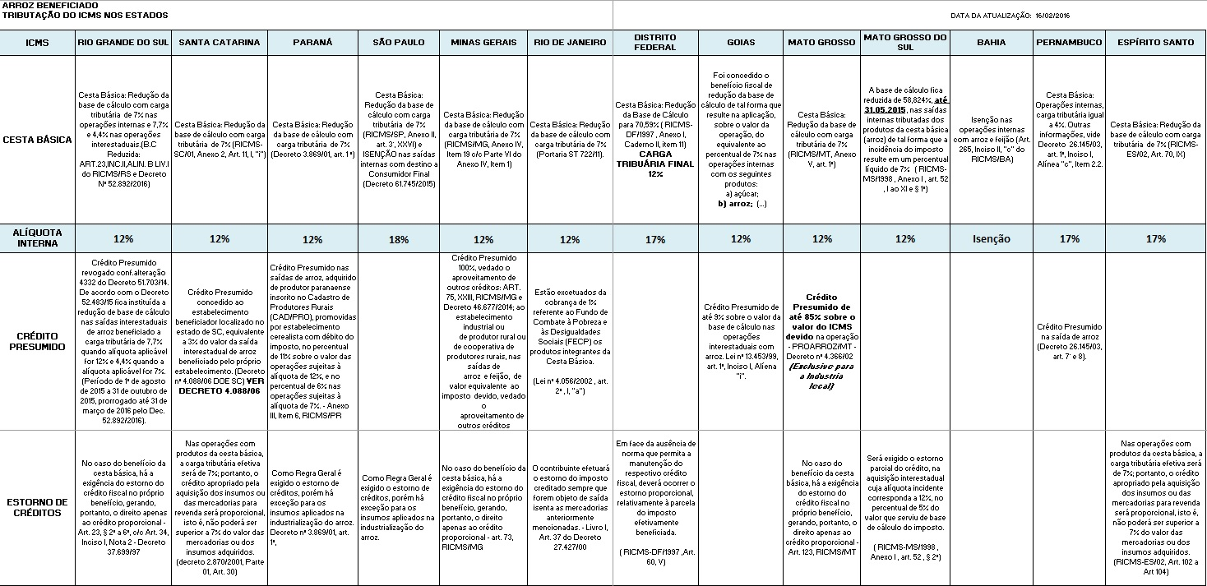
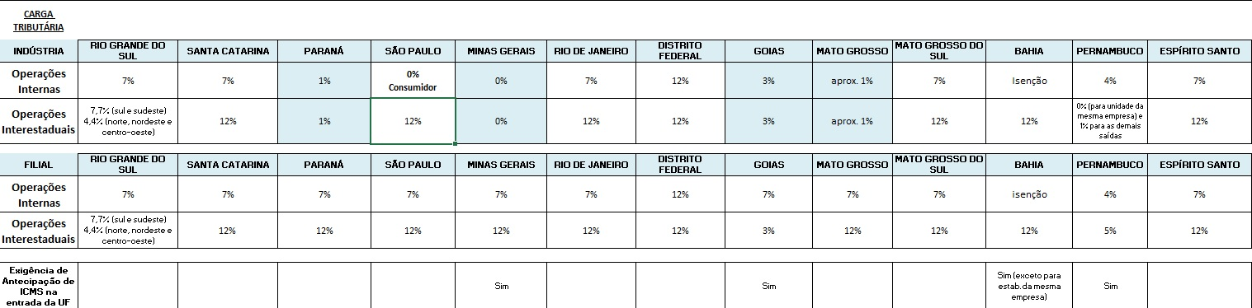
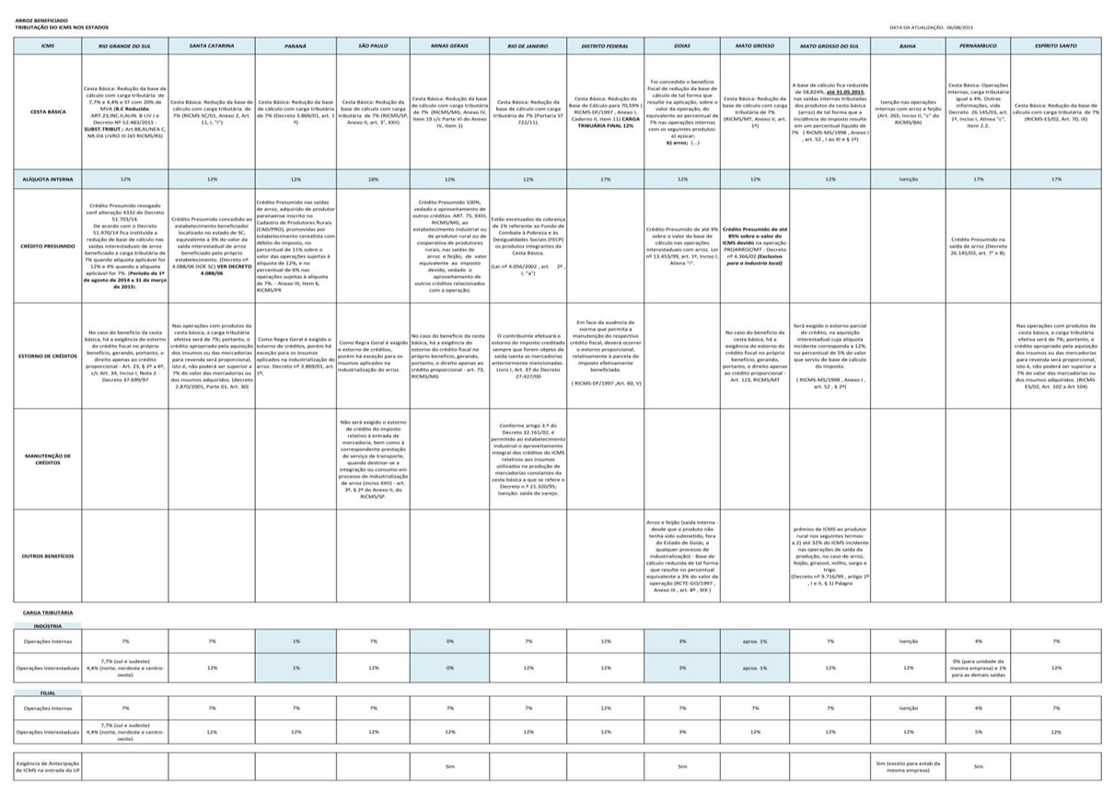

Slide 10
Comercialização do Arroz pela Indústria Gaúcha entre Jun/2014 e Mai/2015

Slide 11
DECRETO N° 46.677, DE 18 DE DEZEMBRO DE 2014
(DOE de 19.12.2014)
Instituiu o Crédito Presumido onde nas saídas de arroz e feijão o valor do crédito presumido é equivalente ao imposto devido, vedando o aproveitamento de outros créditos por entradas.
CRÉDITO PRESUMIDO
A legislação mineira concede crédito presumido ao estabelecimento industrial ou de produtor rural ou de cooperativa de produtores rurais nas saídas de arroz e feijão de valor equivalente ao imposto devido, vedado o aproveitamento de outros créditos relacionados com a operação.
( RICMS-MG/2002 , Parte Geral, art. 75 , XXIII, Decreto nº 46.677/2014 )
CAPÍTULO V - Do Crédito Presumido
Art. 75. Fica assegurado crédito presumido:
....
XXIII - ao estabelecimento industrial ou de produtor rural ou de cooperativa de produtores rurais, nas saídas de arroz e feijão, de valor equivalente ao imposto devido, vedado o aproveitamento de outros créditos relacionados com a operação; (Redação dada ao inciso pelo Decreto nº 46.677 , de 18.12.2014, DOE MG de 19.12.2014)
Zera o ICMS para a Indústria e Consumidor Final

Slide 12
DECRETO Nº 61.745, DE 23 DE DEZEMBRO DE 2015, DOE/SP - 24/12/2015
Introduz alteração no Regulamento do Imposto sobre Operações Relativas à Circulação de Mercadorias e sobre Prestações de Serviços de Transporte Interestadual e Intermunicipal e de Comunicação – RICMS ...
I – o artigo 168 ao Anexo I:
“Artigo 168 (ARROZ) – Saída interna de arroz, com destino a consumidor final.
§ 1º - Quando se tratar de saída interna de arroz beneficiado, realizada por estabelecimento beneficiador, com destino a consumidor final, poderá ser mantido integralmente eventual crédito do imposto relativo à mercadoria objeto da isenção prevista neste artigo.
§ 2º – Nas demais saídas internas de arroz, não referidas no § 1º, com destino a consumidor final, poderá ser mantido eventual crédito do imposto, até o limite de 7%, relativo à mercadoria objeto da isenção prevista neste artigo.” (NR);
II – o inciso XXVI ao “caput” do artigo 3º do Anexo II“XXVI – arroz, exceto quando se tratar de saída interna com destino a consumidor final, hipótese em que deverá ser observa-
do o disposto no artigo 168 do Anexo I;” (NR).
Zera o ICMS para o Consumidor Final

Slide 13
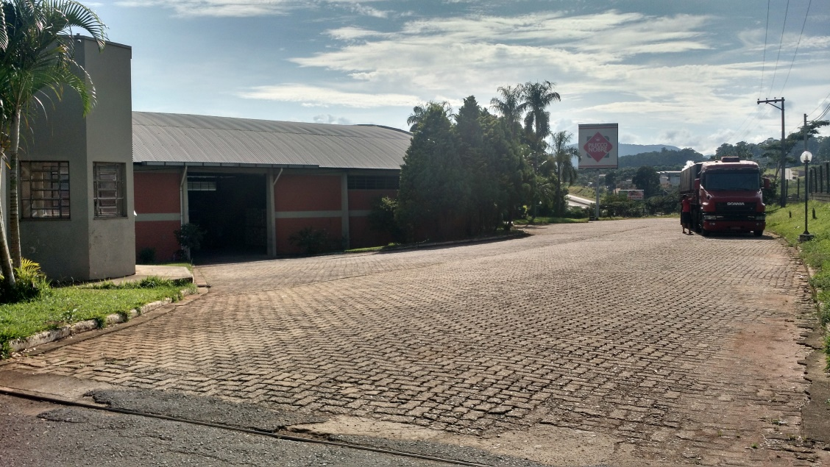
FECHAMENTO DA PILECCO NOBRE: SÃO JOÃO DA BOA VISTA - SP

Slide 14
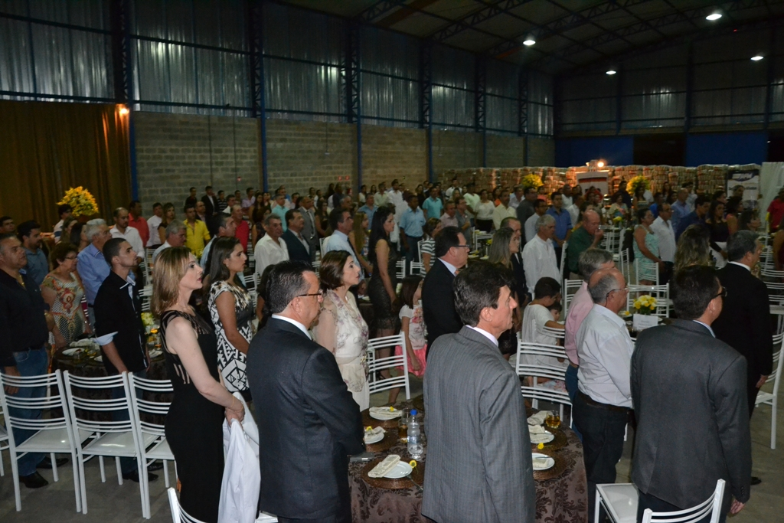
INAUGURAÇÃO FILIAL PILECCO NOBRE: SUL DE MINAS GERAIS

Slide 15
Proposta de Emenda à Constituição (PEC 155/2015)
PROJETO VISA:
UNIFORMIZAÇÃO DAS ALÍQUOTAS COM A DESONERAÇÃO DOS PRODUTOS DA CESTA BÁSICA NACIONAL

Slide 16
Ementa:
Altera o art. 155 da Constituição Federal possibilitando que Estados e o Distrito Federal, em deliberação conjunta uniformizar as alíquotas do ICMS sobre os produtos que compõem a cesta básica nacional.

Slide 17

COMPENSAÇÃO AOS ESTADOS
Através da repatriação dos recursos do exterior, destinados à criação do Fundo para compensar a perda dos Estados na equalização das alíquotas dos produtos da cesta básica nacional.

Slide 18
PROPOSIÇÃO
EQUALIZAÇÃO DOS PRODUTOS DA CESTA BÁSICA NACIONAL COM ALÍQUOTA DE 4%, PAGOS PELA PRODUÇÃO;
COMPENSAÇÃO AOS ESTADOS DA ALÍQUOTA DE 3%, COM RECURSOS PROVENIENTES DO FUNDO;
TOTALIZANDO 7%

Slide 19
OBRIGADO
Onélio Pilecco
Presidente do Grupo Pilecco Nobre

